Slide 1


Tự nhiên và xã hội

Slide 2


Kiểm tra bài.
Hãy kể tên các bộ phận bên ngoài của cơ thể?
Notes:
2

Slide 3

Tự nhiên và xã hội
Cơ thể em ( Tiết 2)

Slide 4

2. Hoạt động của một số bộ phận cơ thể.
Hoạt động 1. Quan sát tranh: Bộ phận nào của
cơ thể làm được các việc dưới đây.

Slide 5
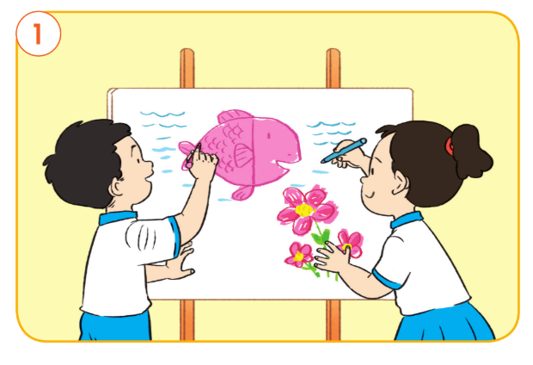
Tay

Slide 6
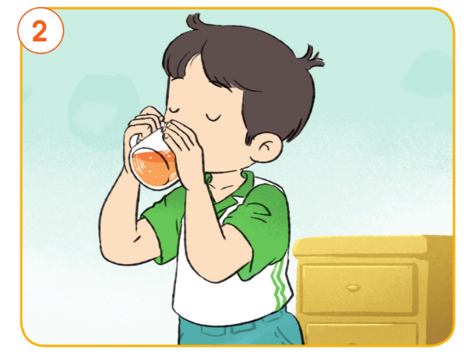
Tay, miệng

Slide 7
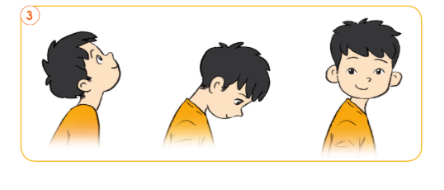
Cổ

Slide 8
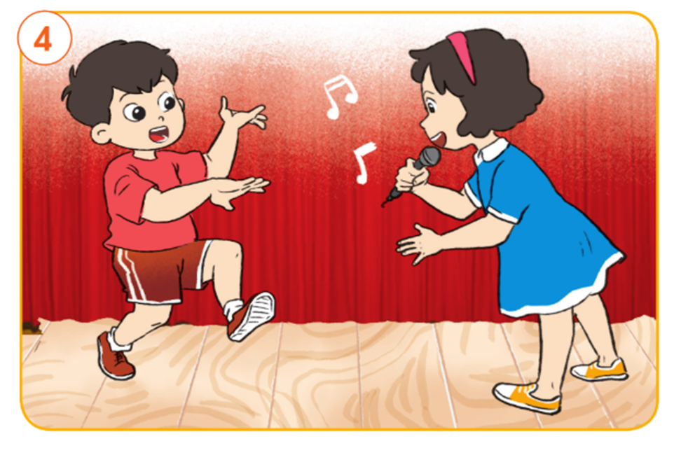
Tay, chân, miệng

Slide 9
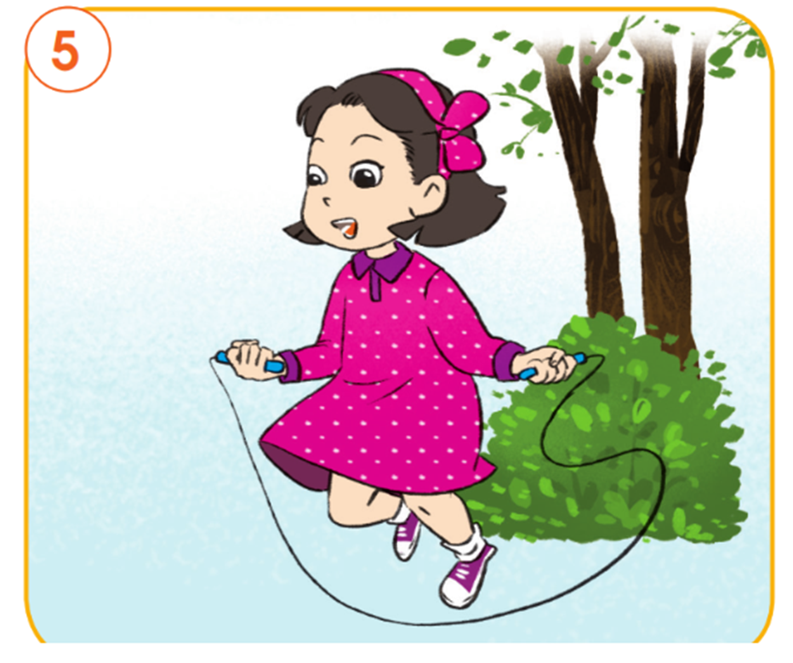
Chân, tay

Slide 10
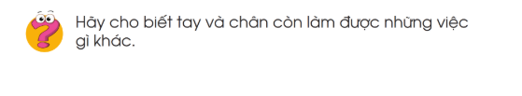

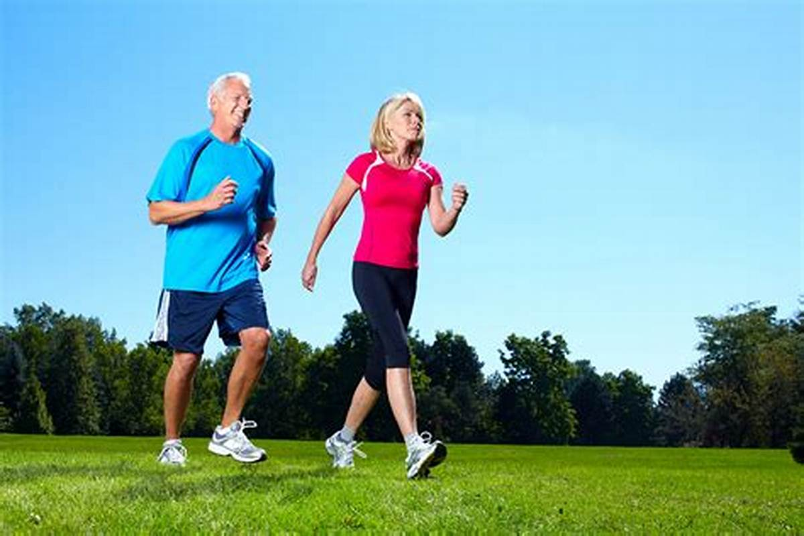

Slide 11
Hoạt động 2. Thảo luận về những khó khăn
gặp phải khi tay hoặc chân không cử động được.

Slide 12
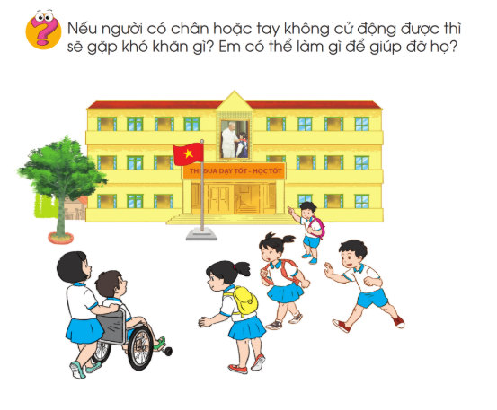


Slide 13
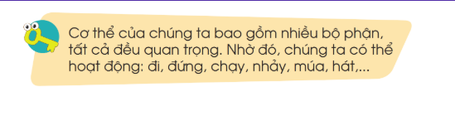

Slide 14
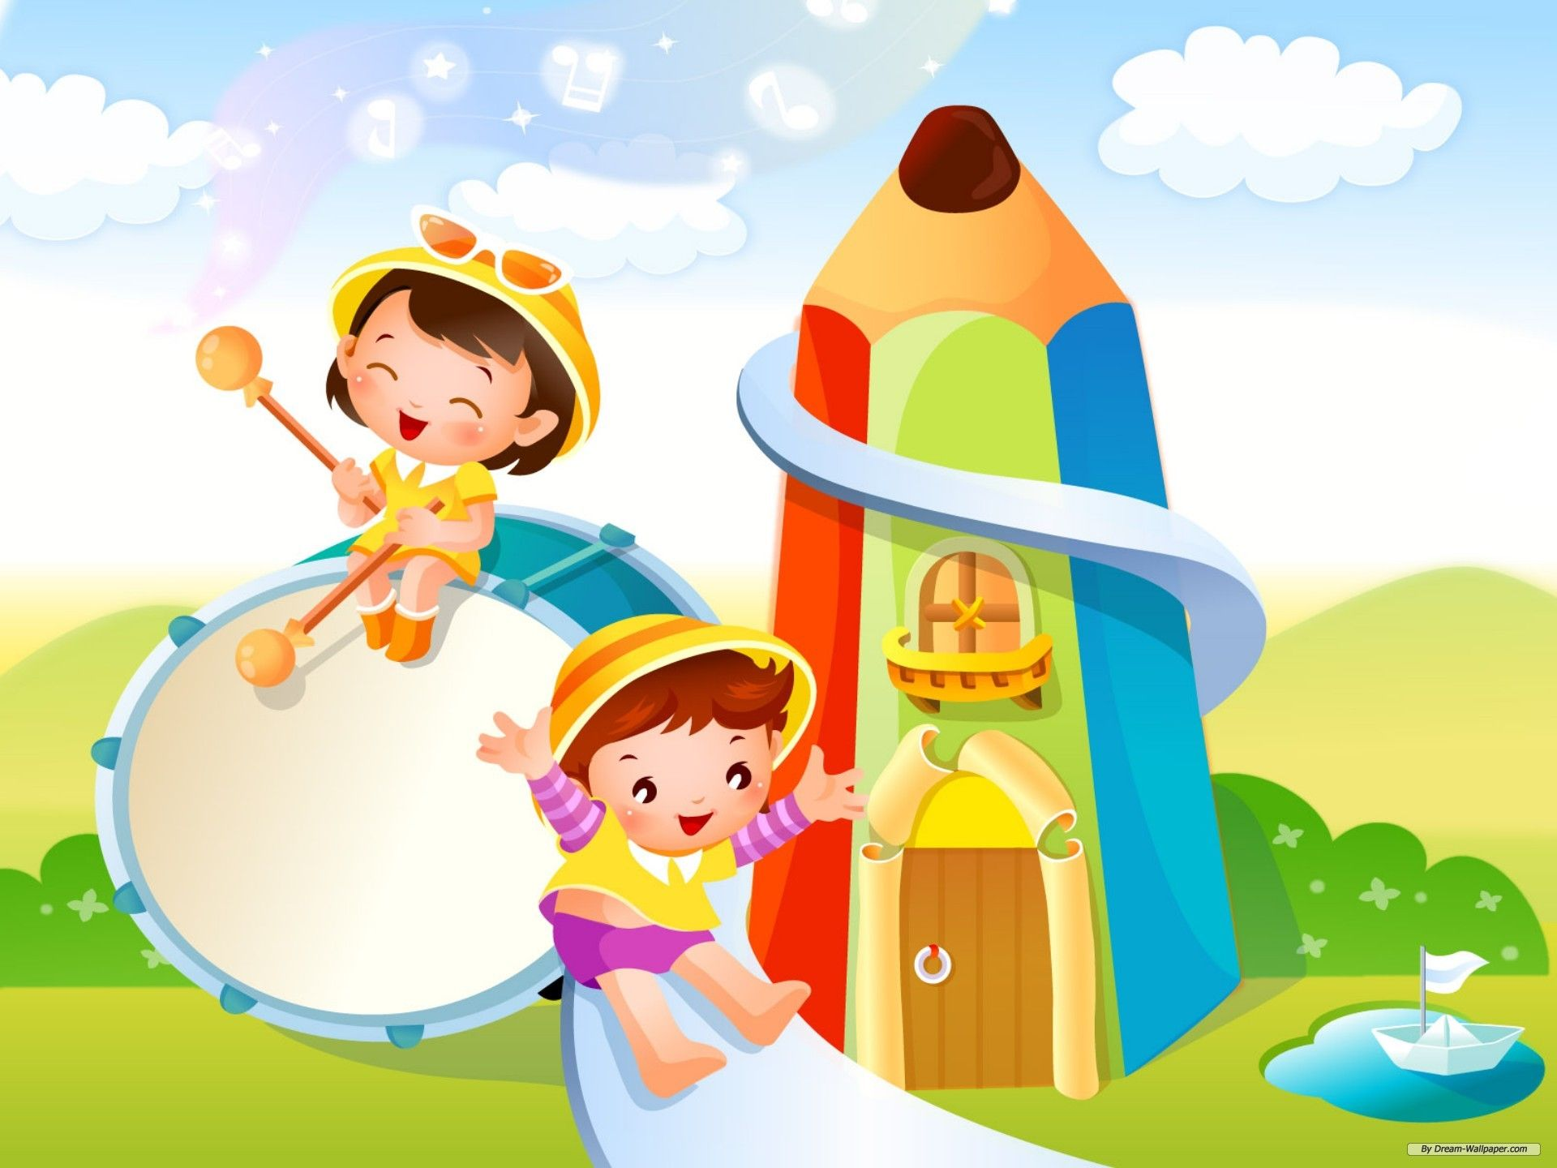
Chúc các con chăm ngoan học giỏi
Notes:
14

